Slide 1
Waktu : 8 x 45 Menit
Kompetensi Dasar :
3.5 Menganalisis proses masuk dan perkembangan penjajahan bangsa Eropa (Portugis, Spanyol, Belanda, Inggris) ke Indonesia
4.5. Mengolah proses masuk dan perkembangan penjajahan bangsa Eropa (Portugis, Spanyol, Belanda, Inggris) ke Indonesia

Slide 2
Faktor Utama (Gold, Gospel & Glory)
Masuknya Eropa ke Indonesia
Gold : adanya keinginan berdagang secara langsung dengan dunia timur & berkembangnya faham Merkantilisme.
Gospel : menyebarkan agama Nasrani
Glory : mencapai kejayaan dan kekuasaan sebagai bangsa

Slide 3
Faktor pendukung
Adanya penemuan baru dalam berbagai bidang
Menginspirasi untuk menemukan jalur & pusat perdagangan rempah-rempah yang baru
Idealisme pribadi
Adanya ahli pengetahuan dari portugis dan spanyol sebagai tempat pengungsian untuk membantu kedua negara untuk melakukan perluasan wilayah

Slide 4
Faktor Pemicu
Jatuhnya kekuasaan Konstantinopel dalam perekonomian dunia

Slide 5
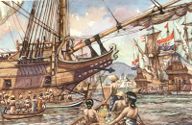
Kolonialisme berasal dari kata colunus (colonia) yang berarti suatu usaha untuk untuk mengembangkan kekuasaan atau sumber daya alam suatu negara diluar wilayah negara tersebut.
Kolonialisme pada umumnya bertujuan untuk mencapai dominasi ekonomi atas sumber daya, manusia, dan perdagangan di suatu wilayah. Wilayah koloni umumnya adalah daerah-daerah yang kaya akan bahan mentah untuk keperluan negara yang melakukan kolonialisme.
Imperialisme berasal dari kata “imperator” artinya memerintah. Imperialism adalah usaha memperluas kekuasaan suatu negara untuk menguasai negara atau mendirikan kerajaan. Imperialisme dapat dibagi menjadi dua macam, yaitu imperialisme kuno dan imperialisme modern. Imperialisme kuno berlangsung sebelum revolusi industri dan bertujuan untuk memiliki kekayaan (gold), mencapai kejayaan (glory), dan menyebarkan agama (gospel)

Slide 6
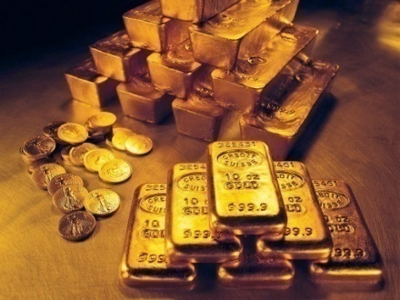
TUJUAN BANGSA EROPA (Portugis, Spanyol, Belanda dan Inggris) melakukan petualangan, penjajahan dan penemuan
“3 G’
Gold : memburu kekayaan dan keuntungan dengan mencari dan mengumpulkan emas, perak dan bahan tambang yang berharga
Glory : memburu kejayaan, superioritas, kekuasaan. Dalamkaitan ini mereka saling bersaingan untuk berkuasa di dunia baru yang ditemukan
Gospel : menjalankan tugas suci untuk menyebarkan agama (nasrani). Pada mulanya orang eropa ingin mencari dan bertemu Prester John yang diyakini sebagai Raja kristen yang berkuasa ditimur

Slide 7
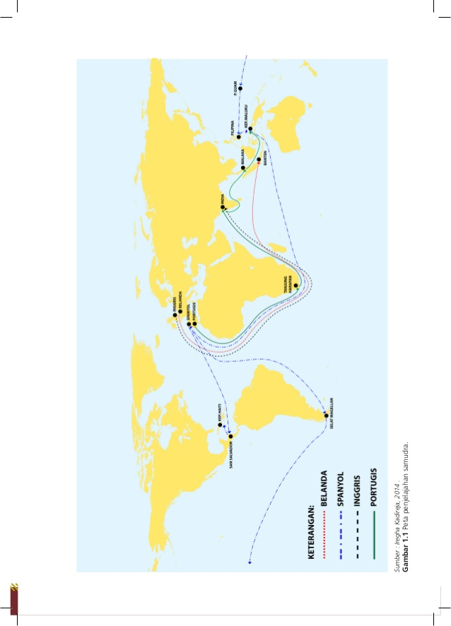

Slide 8
1
PROSES PETUALANGAN, PENJELAJAHAN BANGSA EROPA MENUJU KEPULAUAN NUSANTARA
Portugis
BELANDA
SPANYOL
INGGRIS

Slide 9
Menganalisis Kemaharajaan VOC
Dibentuklah persekutuan kongsi dagang Belanda dengan nama Vereenigde Oost Indische Compagni (VOC) dan diresmikan pada 20 Maret 1602.
Tujuan dibentuk VOC :
- menghindari persaingan yang tidak sehat antara kelompok/kongsi pedagang Belanda
- memperkuat kedudukan Belanda dalam menghadapi persaingan dengan para pedagang negara lain.

Slide 10
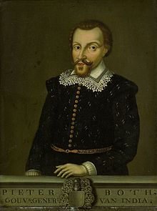
VOC dipimpin oleh dewan yang beranggota 17 orang (dewan 17), terdiri dari 8 perwakilan kota pelabuhan dagang di Belanda. Markas besar dewan ini di Amsterdam.
Gubenur jenderal pertama VOC adalah Pieter Both. Memiliki tugas untuk mengendalikan kekuasaan di negeri jajahan VOC. Pieter Both pertama kali mendirikan pos perdagangan di Banten pada tahun 1610. Pieter Both berhasil mengadakan perjanjian dengan penguasa jayakarta. Pieter Both juga berhasil mengadakan perjanjian dan menanamkan pengaruhnya di Maluku dan berhasil mendirikan pos perdagangan di Ambon.

Slide 11
Keserakahan VOC
Gubenur jenderal Pieter Both digantikan oleh Gerald Reynst (1614-1615). Berjalan satu tahun digantikan kembali oleh Laurens Rael (1615-1619). Pada masa jabatan nya berhasil membangun Gedung Mauritius yang berada di tepi sungai Ciliwung.
Pada masa kepemimpinan Pieter Both, orang-orang Belanda diizinkan oleh pangeran Wijayakrama untuk membangun tempat tinggal dan loji di jayakarta.

Slide 12
sikap congkak dan sombong mulai ditunjukkan oleh orang-orang Belanda. Setelah merasakan nikmatnya keuntungan yang melimpah dalam melakukan perdagangan. Namun Sultan Banten akhirnya dapat mengusir VOC dari Jayakarta dengan bantuan Laksamana Thomas Dale.
Gubenur Reael digantikan oleh Jan Pieterzoon Coen (J.P. Coen). Dalam waktu singkat jayakarta dapat diduduki oleh VOC.

Slide 13
Kota Jayakarta dibumi hanguskan oleh J.P.Coen pada tanggal 30 mei 1990 dan dibangun kembali kota baru dengan gaya kota dan bangunan seperti di Belanda. Kota tersebut dinamai Batavia pengganti nama Jayakarta.

Slide 14
VOC menuju bangkrut
Pada 27 maret 1749 parlemen mengeluarkan UU bahwa raja Willem IV sebagai penguasa tertinggi VOC. Yang berakibat VOC berada dibawah kekuasaan raja.
Adanya hasrat untuk memperkaya diri dalam pengurus VOC dan tidak lagi berpikir memajukan usaha perdagangan.
VOC mengalami banyak hutang dalam kepengurusan

Slide 15
Timbulnya sikap pengurus VOC yang harus dihormati.
Adanya korupsi didalam kepengurusan VOC
Pada tanggal 31 desember 1799 VOC dinyatakan bubar. Semua utang piutang diambil alih oleh pemerintah.

